Slide 1
Инженерно-технические методы защиты информации
Физическая защита в серверной. Защита от утечки информации

Slide 2
Экранирование
Один из способов защити канала связи от утечки информации – экранирование линий связи.
Экранирование – это локализация электромагнитной энергии в пределах определенного пространства путем преграждения ее распространения.
На объекте необходимо формировать «правильную» электромагнитную обстановку не только для защиты информации, но и для обеспечения экологической безопасности.
Экранирование электромагнитных волн является одним из самых действенных средств защиты объекта от утечки информации по линиям связи и основой экологической безопасности.

Slide 3
Необходимо устранять или ослаблять до допустимых значений паразитные связи путем следующих мероприятий:
размещение вероятных источников и приемников наводок на максимально допустимом расстоянии друг от друга;
сведение к минимуму общих сопротивлений;
уменьшение сечения габаритов токонесущих элементов, обеспечивающих минимум паразитной связи;
изъятие посторонних проводов, проходящих через несколько узлов или блоков, которые могут связать элементы, расположенные на удаленном расстоянии друг от друга.

Slide 4
Для организации защищенной линии связи также необходимо использовать развязывающие фильтры.
Развязывающий фильтр – это устройство, ограничивающее распространение помехи по проводам, являющимся общими для источника и приемника наводки.
Применение качественных экранов позволяет решить многие задачи, в которые входит защита информации в помещениях и технических каналах, электромагнитную совместимость оборудования и приборов при совместном использовании, защиту персонала от повышенного уровня электромагнитных полей и обеспечение безопасной экологической обстановки.

Slide 5
Экранированный кабель

Slide 6
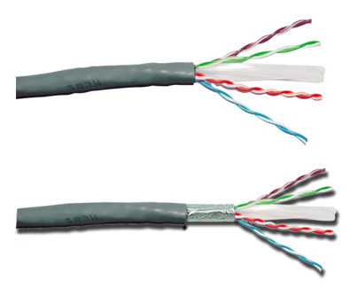
UTP и FTP
UTP
экранированный FTP

Slide 7
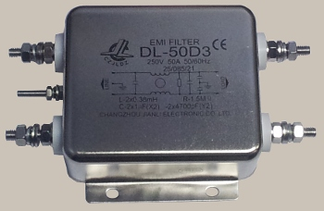
Сетевой фильтр подавления электромагнитных помех

Slide 8
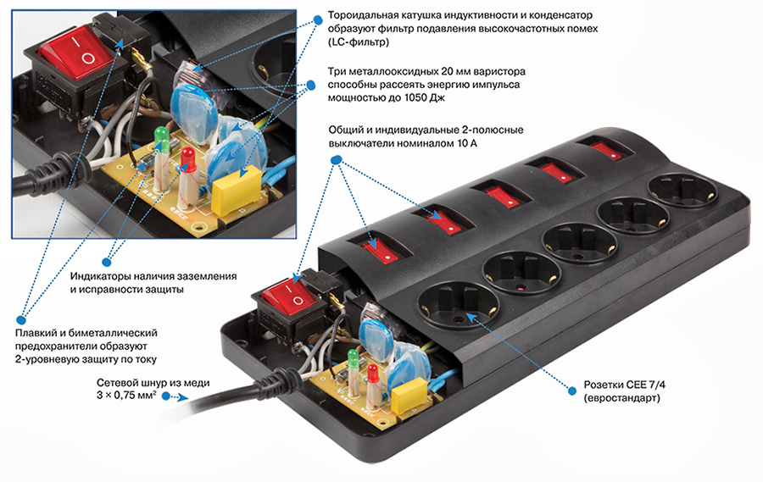
Сетевой фильтр удлинитель

Slide 9
Волоконно-оптические линии связи (ВОЛС)
У ВОЛС также присутствуют недостатки –возможность утечки информации за счет побочного электромагнитного излучения и наводок как в оптическом, так и в радиочастотном диапазонах.
Отличительная особенность ВОЛС – луч, передающий информацию, не выходит за границы волновода, поэтому излучение наружу практически не просачивается.
Чтобы изъять информацию из волновода, необходимо «внедриться» в сам волновод, т.е. необходимо непосредственное физическое подключение.
Но стоит помнить, что серверы, коммутаторы и т.д. являются излучателями «информации».

Slide 10
Для предотвращения подключения злоумышленников, имеющим специальную технику, используются внутренние силовые металлические конструкции оптоволоконных кабелей в качестве сигнальных проводов. Нельзя подключиться к волноводу оптического кабеля без нарушения целостности силовых конструкций. При нарушение целостности металлических конструкций происходит срабатывание сигнализации.

Slide 11
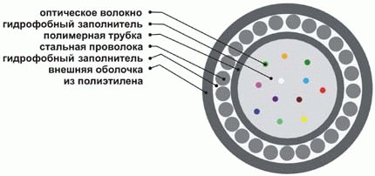
Оптоволоконный кабель в разрезе

Slide 12
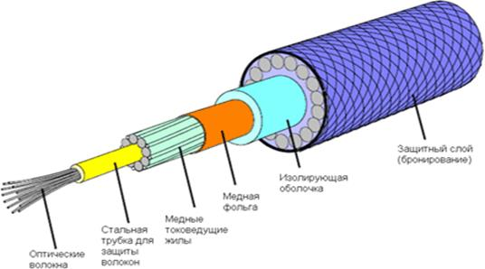
Оптоволоконный кабель с медными токоведущими жилами

Slide 13
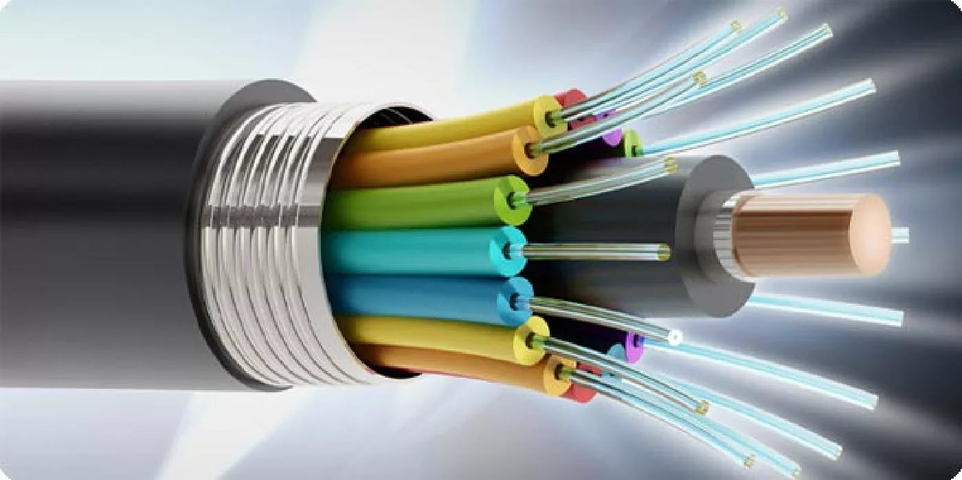
Оптоволоконный кабель

Slide 14
Телефонные линии связи
Телефонные линии используются:
для прослушивания телефонных разговоров;
для прослушивания разговоров в помещениях, вблизи которых проходит телефонная линия.
Для подслушивания телефонных разговоров устройство должно быть подключено в любом доступном для злоумышленников месте (в помещениях, в которых проходит линия; в телефонном аппарате; в распределительных коробках и шкафах здания; в узловых распределительных шкафах городской телефонной сети; на АТС) и подключаться параллельно линии (гальванически) или последовательно (гальванически или индуктивно).

Slide 15
Смежные каналы и сети связи
Утечка информации также может произойти по смежным слаботочными линиям связи (телефонные линии) и по линиям электропитания.
Линия связи (слаботочная или электропитания)т может быть использована в качестве канала прослушки. Такой канал трудно обнаружить. Но нарушителя надо иметь доступ к линии связи до «первого оборудования» (трансформаторная подстанция, коммутатор или телефонный бокс).
Для предотвращения подобной прослушки каналы связи, по которым может идти прослушка должны иметь возможность физического обрыва.

Slide 16
Подслушивающие устройства
Подслушивающие устройства могут быть установлены как в самом помещении, так и рядом с линиями связи, с которых можно снять информация.
Способ защиты – проверка помещения на наличие постороннего источника электропитания.

Slide 17
RAID
RAID (redundant array of independent disks - избыточный массив независимых дисков) — технология виртуализации данных, которая объединяет несколько дисков в логический элемент для избыточности и повышения производительности.
Аббревиатура «RAID» изначально расшифровывалась как «Redundant Array of Inexpensive Disks» («избыточный (резервный) массив недорогих дисков».
Уровни спецификации RAID (де-факто):
RAID 1;
RAID 2;
RAID 3;
RAID 4;
RAID 5.

Slide 18
RAID 1
RAID 1 (зеркальный) - несколько дисков, работающие синхронно на запись, то есть полностью дублирующие друг друга.
Обеспечивает высокую скорость чтения.

Slide 19
Преимущества RAID 1:
простота реализации;
простота восстановления массива в случае отказа (копирование).
Недостатки RAID 1:
высокая стоимость — 100-процентная избыточность;
невысокая скорость передачи данных.

Slide 20
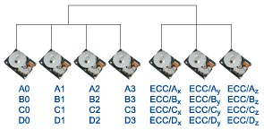
RAID 2
RAID 2 – основан на использовании кода Хэмминга для коррекции ошибок. Если данные хранятся на 2^{n}-n-1, то для хранения кодов коррекции необходимо n дисков.
Позволяет «на лету» корректировать ошибки, но при этом является очень дорогим решением (большая избыточность), поэтому коммерческого применения не получил.

Slide 21
Преимущества RAID 2:
достаточно простая реализация;
коррекция ошибок «на лету»;
очень высокая скорость передачи данных;
при увеличении количества дисков накладные расходы уменьшаются.
Недостатки RAID 2:
низкая скорость обработки запросов;
высокая стоимость;
большая избыточность.

Slide 22
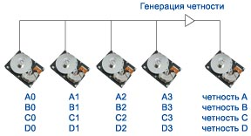
RAID 3
RAID 3 - отказоустойчивый массив с параллельным вводом/выводом данных и диском контроля четности.
Поток данных разбивается на порции на уровне байт (хотя возможно и на уровне бит) и записывается одновременно на все диски массива, кроме одного. Один диск предназначен для хранения контрольных сумм, вычисляемых при записи данных.

Slide 23
Преимущества RAID 3:
отказ диска мало влияет на скорость работы массива;
высокая скорость передачи данных;
высокий коэффициент использования дискового пространства.
Недостатки RAID 3:
сложность реализации;
низкая производительность при большой интенсивности запросов данных небольшого объема.

Slide 24
RAID 4
RAID 4 - этот массив очень похож на уровень RAID 3. Поток данных разделяется не на уровне байтов, а на уровне блоков информации, каждый из которых записывается на отдельный диск. После записи группы блоков вычисляется контрольная сумма, которая записывается на выделенный для этого диск.
Преимущество перед RAID 3 – несколько операций чтения.

Slide 25
Преимущества RAID 4:
отказ диска мало влияет на скорость работы массива;
высокая скорость передачи данных;
высокий коэффициент использования дискового пространства.
Недостатки RAID 4:
достаточно сложная реализация;
очень низкая производительность при записи данных;
сложное восстановление данных.

Slide 26
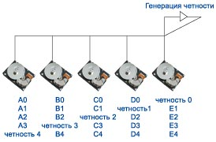
RAID 5
RAID 5 - самый распространенный уровень. Блоки данных и контрольные суммы циклически записываются на все диски массива, отсутствует выделенный диск для хранения информации о четности, нет асимметричности конфигурации дисков.
RAID 5 имеет достаточно высокую скорость записи/чтения и малую избыточность.

Slide 27
Преимущества RAID 5:
высокая скорость записи данных;
достаточно высокая скорость чтения данных;
высокая производительность при большой интенсивности запросов чтения/записи данных;
высокий коэффициент использования дискового пространства.
Недостатки RAID 5:
низкая скорость чтения/записи данных малого объема при единичных запросах;
достаточно сложная реализация;
сложное восстановление данных.

Slide 28
RAID
Дополнительные уровни RAID:
RAID 0;
RAID 6;
RAID 10;
RAID 01;
RAID 50;
RAID 05;
RAID 60;
RAID 06
RAID-Z.

Slide 29
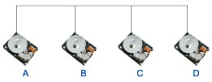
RAID 0
RAID 0 – дисковый массив без отказоустойчивости. Информация разбивается на блоки, которые одновременно записываются на отдельные диски, что обеспечивает повышение производительности.

Slide 30
Преимущества RAID 0:
наивысшая производительность в приложениях, требующих интенсивной обработки запросов ввода/вывода и данных большого объема;
простота реализации;
низкая стоимость;
максимальная эффективность использования дискового пространства — 100%.
Недостатки RAID 0:
не является «настоящим» RAID'ом, поскольку не поддерживает отказоустойчивость;
отказ одного диска влечет за собой потерю всех данных массива.

Slide 31
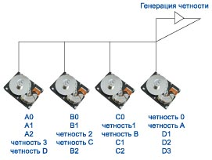
RAID 6
RAID 6 – это отказоустойчивый массив независимых дисков с распределением контрольных сумм, вычисленных двумя независимыми способами. Этот уровень во многом схож с RAID 5. Для вычисления контрольных сумм в RAID 6 используется алгоритм, построенный на основе кода Рида-Соломона. Не получил коммерческого использования.

Slide 32
Преимущества RAID 6:
высокая отказоустойчивость;
достаточно высокая скорость обработки запросов.
Недостатки RAID 6:
низкая скорость чтения/записи данных малого объема при единичных запросах;
очень сложная реализация;
сложное восстановление данных;
низкая скорость записи данных.

Slide 33
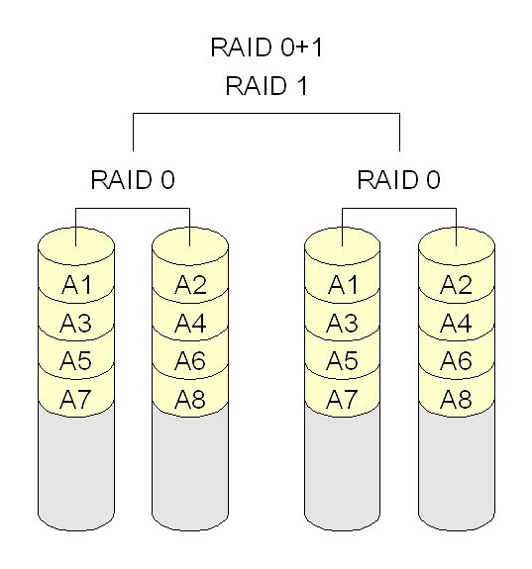
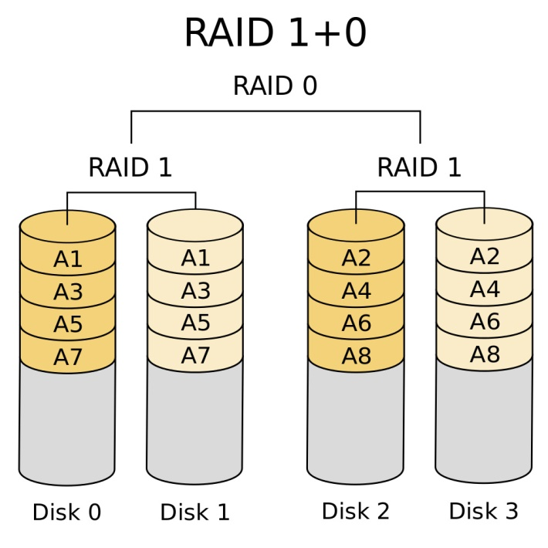
RAID 10 и RAID 01
RAID 10 – массив RAID 0, построенный из массивов RAID 1.
RAID 01 – массив RAID 1, построенный из массивов RAID 0.

Slide 34
RAID-Z
RAID-Z - массив RAID 5, имеющий ряд модификаций, построенный на файловой системе ZFS, использующий принудительную запись содержимого кэш-памяти. Используется динамичный размер сегмента.
Примечательной особенностью данного уровня является возможность быстрого восстановления не только всего диска, но и целого блока. Еще одним немаловажным преимуществом RAID-Z является обновление данных с установкой указателя на них, что позволяет сократить риск их потери при усовершенствовании системы. Файлы малого объема дублируются, вместо создания контрольных сумм.

